Slide 1
Game Testing
Salmo Marques da Silva Júnior
salmo.sjunior@sp.senac.br

Slide 2
Teste Combinatório Pareado
É uma maneira de encontrar defeitos e aumentar a confiança no jogo, mantendo o conjunto de casos de teste relativamente pequeno para a quantidade de funcionalidades cobertas.
Combinação pareada implica em combinar cada valor de um determinado parâmetro com cada valor dos parâmetros restantes pelo menos uma vez.
Notes:
Geração de casos de teste baseada na observação de que a maioria das falhas são ocasionadas pela interação de, no máximo, dois fatores.

Slide 3
Parâmetros
É possível encontrar parâmetros de teste observando elementos do jogo, funcionalidades e escolhas, tais como:
Eventos;
Configurações;
Opções de jogo;
Configurações de hardware;
Características de personagem; e
Opções de personalização.
Notes:
São elementos individuais do jogo que você quer incluir em seus testes combinatórios.
Os testes podem ser homogêneos (com parâmetros do mesmo tipo – itens de um mesmo menu, como configurações de efeito na tela, por exemplo) ou heterogêneos (com parâmetros de tipos diferentes – itens de menus diferentes).

Slide 4
Valores
São escolhas individuais possíveis para cada parâmetro. Podem ser números, textos ou itens selecionados em uma lista.
Todos os valores devem ser testados?
Notes:
Todos os valores tem o mesmo peso ou probabilidade de revelar defeitos,
ou podemos reduzir o número de valores testados sem impactar a capacidade dos teste em revelar defeitos no jogo?

Slide 5
Valores: Padrões
São os valores adotadas quando o jogador não realiza nenhuma configuração especial ou apenas confirma todas as configurações com as primeiras opções para iniciar o jogo logo.
São os valores que serão usados com maior frequência. Então, devem ser exercitados. Porém, se eles já estiverem inclusos em outros tipos de teste, você pode desconsiderá-los no teste combinatório.

Slide 6
Valores: Enumerações
São os valores distintos em um conjunto que não possuem uma ordem específica.
Exemplos: escolher um carro para dirigir, um time de futebol para jogar ou um lutador para lutar.
Todas as escolhas devem ser consideradas nos testes.

Slide 7
Valores: Intervalos
Muitas opções e escolhas são feitas a partir de números de um intervalo ou lista. Para cada intervalo de números, três valores em especial podem revelar defeitos: zero, mínimo e máximo.
Em todos os casos em que o zero for uma escolha válida, ele deve ser incluso nos testes.

Slide 8
Valores: Intervalos
Defeitos que podem ser revelados pelo valor zero nos testes:
Saída prematura de um laço ou execução indevida antes de verificar a condição;
Confusão ao iniciar o contador do laço com 0 ou 1;
Confusão com vetores ou listas começando com 0 ou 1;
Uso do valor 0 para indicar tempo infinito ou erro ocorrido; e
Uso do 0 para valor lógico (Booleano).

Slide 9
Valores: Intervalos
Os valores mínimos frequentemente revelam defeitos. Inclua os valores mínimos para os parâmetros relacionados abaixo:
Tempo;
Distância;
Velocidade;
Quantidade;
Tamanho; e
Valor de aposta.

Slide 10
Valores: Intervalos
Inclua os valores máximos para os mesmos parâmetros relacionados para os valores mínimos. Inclua também testes com o valor máximo de jogadores, de arquivos salvos, e espaço de armazenamento máximo.
Notes:
Os valores máximos são especialmente importantes nas situações onde eles irão demandar carga extra de tempo ou habilidade do jogador para atingir o valor máximo.

Slide 11
Valores: Limiares
O jogo pode ter limites físicos como:
Domínio ou bordas de uma cidade;
Linhas de um campo ou quadra;
Missões ou Waypoints em uma corrida;
Linhas de início e chegada; e
Portais de entrada e saída.

Slide 12
Valores: Limiares
O jogo também pode ter limites não físicos como:
Tempo;
Velocidade máxima de uma personagem ou veículo;
Distância alcançada por um projétil; e
Distância em que uma elemento se torna visível, transparente ou invisível;

Slide 13
Construindo Tabelas
Inicie uma tabela simples usando parâmetros que tem somente dois valores, tais como ligado/desligado, masculino/feminino, Mario/Luigi, ou Dia/Noite.

Slide 14
Construindo Tabelas
Este teste combina características para um Jedi no jogo Star Wars para testar seus efeitos em animações de combate e cálculo de danos.
Os três parâmetros testados são: gênero, sabre de luz com um ou dois cristais, e lado Luz ou Sombrio da força.

Slide 15
Construindo Tabelas
Gênero | Sabre de Luz
Masculino | 1 cristal
Masculino | 2 cristais
Feminino | 1 cristal
Feminino | 2 cristais

Slide 16
Construindo Tabelas
Gênero | Sabre de Luz | Força
Masculino | 1 cristal | Light
Masculino | 2 cristais | Dark
Feminino | 1 cristal
Feminino | 2 cristais

Slide 17
Construindo Tabelas
Gênero | Sabre de Luz | Força
Masculino | 1 cristal | Light
Masculino | 2 cristais | Dark
Feminino | 1 cristal | Dark
Feminino | 2 cristais

Slide 18
Construindo Tabelas
Gênero | Sabre de Luz | Força
Masculino | 1 cristal | Light
Masculino | 2 cristais | Dark
Feminino | 1 cristal | Dark
Feminino | 2 cristais | Light

Slide 19
Diagramas de Fluxo de Teste (TFD)
São modelos gráficos que representam o comportamento do jogo sob a perspectiva do jogador. O teste é orientado pelo digrama para exercitar caminhos familiares e inesperados do jogo.
A natureza gráfica do TFD oferece aos testadores, desenvolvedores e produtores a capacidade de rever, analisar, dar feedback facilmente.

Slide 20
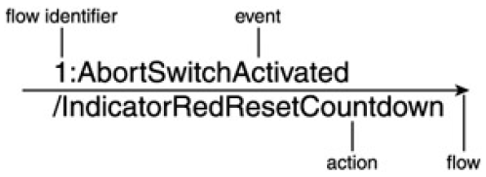
Elementos do TFD: Fluxos
Um fluxo é representado por uma seta que conecta estados do jogo, indicando a direção em que ocorre a mudança de estado.
Cada fluxo contém um ID, um evento e uma ação, conforme o exemplo abaixo:

Slide 21
Elementos do TFD: Eventos
São operações iniciadas pelos jogadores, periféricos, rede ou mecanismos do jogo. Exemplos: pegar um objeto, enviar uma mensagem ou atirar um objeto.
Três fatores para selecionar os eventos relevantes:
Possibilidade de interação com outros eventos;
Comportamentos únicos ou importantes associados ao evento; e
Estados do jogo únicos ou importantes que são consequências do evento.

Slide 22
Elementos do TFD: Ações
Uma ação apresenta um comportamento temporário ou transitório em resposta a um evento. É aquilo que o testador deve checar como resultado de causar ou realizar um evento.
As ações podem ser percebidas por meio dos sentidos humanos e facilidades da plataforma de jogos, incluindo sons, efeitos visuais, feedbacks e informações enviadas pela rede.
Ações não persistem ao longo do jogo.

Slide 23
Elementos do TFD: Estados
Representam comportamentos de jogo persistentes e recorrentes. Enquanto você não sair de um determinado estado A, você observará um mesmo comportamento no jogo. E esse mesmo comportamento deve ser observado toda vez que você retornar ao estado A.
Os estados são representados por círculos com um nome único.

Slide 24
Elementos do TFD: Terminadores
São caixas especiais inseridas para indicar onde o teste inicia e onde ele termina.
Uma é a caixa Entrada que, normalmente, tem apenas um fluxo que leva a um estado. A outra é a caixa Saída que tem um ou mais fluxos chegando de um ou mais estados.

Slide 25
Exemplo TFD
Este exemplo é baseado na habilidade de pegar armas e munição observando se o jogo mantém o controle de sua contagem de munição e executa os efeitos visuais e sonoros corretamente.

Slide 26
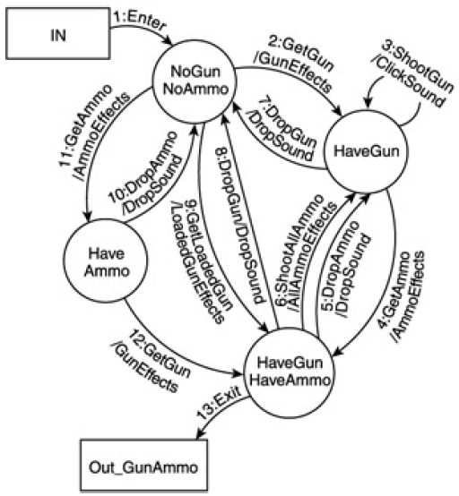
Exemplo TFD

Slide 27
Dicionário de Dados
O dicionário de dados fornece descrições detalhadas de cada elemento nomeado unicamente do conjunto de TFDs.

Slide 28
Dicionário de Dados: Exemplo
DropGun
Pressione a tecla “\” para jogar a arma selecionada.
DropSound
Verifique se o som de queda do item foi executado.
Enter
Selecione uma partida e pressione a tecla “espaço” para iniciar a partida.
Exit
Pressione a tecla “esc” para sair da partida
GetAmmo
Procure um pacote de munição no chão da arena e caminhe sobre ele

Slide 29
Rastreamento de Bugs
Um banco de dados centralizado é crucial para o rastreamento eficiente de bugs.
Trello é um exemplo de ferramenta eficiente para realiza o rastreamento de bugs.

Slide 30
Definições de Bugs
Os bugs devem ser registrados com as definições corretas para serem corrigidos na ordem mais eficiente.
Se o bug não for definido corretamente, crash bugs podem ficar sem solução durante algum tempo e acabar sendo mais difíceis de corrigir à medida que a produção avançar.

Slide 31
Definições de Bugs
As definições de bugs mais comuns são:
Crash bug: é extremamente grave, visto que impede o jogador de progredir no jogo;
Bug crítico: é um problema grave na funcionalidade do jogo mas que não impede o jogador de progredir;
Bug menor: é aquele que o jogador percebe, mas que não prejudica muito a experiência geral do jogo; e
Solicitação de recurso: não é um bug. É uma funcionalidade adicional que seria interessante incluir.
Notes:
Crash bug: congelar o jogo;
Bugs críticos: recursos de jogabilidade não funcionando;
Bug menor: erros no texto;
Solicitação de recursos: opção de ativar e desativar o Heads-up-display (HUD) in-game

Slide 32
Registrando Bugs
Os membros da equipe de desenvolvimento devem ser solicitados a inserir no banco de dados todos os bugs que encontrarem, junto com qualquer solicitação de recursos, ou os feedbacks que demandarem uma alteração no jogo.
Embora as solicitações de recursos ou os feedbacks não sejam bugs, é bom incluí-los no banco de dados para que possam ser rastreados, resolvidos e verificados.

Slide 33
Registrando Bugs
A maioria dos bancos de dados de rastreamento de bugs tem um conjunto padrão de campos de informações:
Versão: versão da build em que o bug foi encontrado;
Categoria: indica se é um bug de arte, design ou programação;
Componente: uma subcategoria de “categoria”;
Resumo: um breve resumo sobre o bug em uma frase;
Descrição do bug: a pessoa que estiver registrando o bug tem que descrever o que ocorreu;
Gravidade: indica se um bug é fatal, crítico, menor ou uma solicitação de recursos;

Slide 34
Registrando Bugs
A maioria dos bancos de dados de rastreamento de bugs tem um conjunto padrão de campos de informações:
Prioridade: essa categoria é outra maneira de classificar bugs e indica quais têm prioridade mais alta;
Passos a reproduzir: fornece uma descrição passo a passo de como reproduzir o bug (se ele for possível);
Capturas de tela: inclusão de uma captura do que estava ocorrendo na tela no momento que o bug ocorreu; e
Arquivos de log de interrupção: o programador pode criar um executável de depuração que gere um arquivo de log sempre que o jogo travar.

Slide 35
Performance em Jogos
O Frame rate (taxa de quadros) é a unidade de medida padrão para mensurar performance em jogos.
Em jogos, um frame é como um quadro de uma animação. É uma imagem estática do nosso jogo que é desenhada na tela. A ação de desenhar essas imagens na tela é conhecida como renderização.
O frame rate, ou a velocidade com que os frames são renderizados na tela é mensurada em frames per second (fps).

Slide 36
Performance em Jogos
A maioria dos jogos modernos almejam alcançar um frame rate de 60 fps. Porém, um frame rate acima de 30 fps é considerado satisfatório em alguns jogos como os de enigmas ou aventuras.
Contudo, não é só a velocidade que importa. O frame rate também deve ser consistente. Mudanças no frame rate são perceptíveis aos jogadores e isso pode ser pior que um frame rate baixo, porém, estável.

Slide 37
Performance em Jogos
Apesar de a análise do frame rate ser a maneira mais comum de analisar a performance de um jogo, quando estamos tentando melhorar a performance de um jogo é mais útil analisarmos o tempo de renderização de um frame em milissegundos.
Variações no frame rate podem ser mais significativas ou não dependendo dos valores absolutos. Uma variação de 30 para 20 fps é mais significativa que uma variação de 60 para 50 fps.

Slide 38
Performance em Jogos
É útil entender quantos milissegundos um frame deve levar para ser renderizado, para atingirmos o frame rate desejado.
t = 1000 / fps
Ex.:
t = 1000 / 60
t = 16.6 milissegundos

Slide 39
Performance em Jogos
Para cada frame que é renderizado, o Unity realiza muitas tarefas diferentes.
Tais como: leitura de input, cálculos de iluminação e cálculos de física (realizados várias vezes por frame).
Quando todas as tarefas são realizadas dentro de um tempo aceitável, temos um frame rate consistente e aceitável. Porém quando um frame demora muito para ser renderizado, temos uma queda no frame rate.

Slide 40
Performance em Jogos
Saber quais tarefas estão demandando muito tempo para serem realizadas é essencial para sabermos como resolver nossos problemas de performance.

Slide 41
Problemas de Performance
Quando o jogo executa de maneira muito lenta, enroscando ou até mesmo congelando, temos um problema de performance.
Antes de realizar alterações baseadas em especulações sem fundamentos, é importante realizarmos uma análise detalhada da performance do jogo.
Para isso temos a ferramenta Profiler.

Slide 42
Janela Profiler
Esta ferramenta dá informações detalhadas sobre a execução do nosso jogo.
Se o jogo estiver apresentando problemas como baixo frame rate ou alto uso de memória, a ferramenta Profiler pode mostrar o que está causando esses problemas e ajudar a corrigi-los.

Slide 43
Janela Profiler
Existem duas maneiras de analisar nosso jogo:
Executando o jogo dentro do editor do Unity; ou
Executando o jogo fora do editor do Unity por meio de um executável de desenvolvimento, que pode se conectar à janela Profiler durante a execução e possui arquivos que possibilitam realizar debug.

Slide 44
Performance dentro do editor do Unity
Executar a análise de performance do jogo dentro do editor do Unity é interessante quando queremos ter uma noção aproximada de sua performance, de maneira rápida e prática.
Ou quando temos que investigar vários itens para descobrir qual está gerando um determinado problema de performance.

Slide 45
Performance dentro do editor do Unity
Para gravar os dados de performance do nosso jogo, executando ele dentro do editor do Unity:
Abra o projeto a ser analisado;
Abra a janela Profiler clicando em Window > Profiler;
Verifique se a opção Record, no topo da janela, está selecionada;
Entre no modo Play Mode do editor.

Slide 46
Analisando os dados de perfil
É necessário aprender como ler e analisar os dados de performance exibidos na janela Profiler para chegarmos a causa de um problema de performance.
A janela Profiler possibilitará a visualização das tarefas que estão sendo realizadas nos momentos em que temos um baixo frame rate e em quanto tempo elas estão sendo executadas.

Slide 47
Desconsidere o VSync
A Sincronização Vertical (VSync) é um método computacional para sincronizar a taxa de produção de frames da placa de vídeo com a taxa de atualização de quadros do dispositivo de visualização.
Assim, para realizar uma investigação sobre a causa de um problema de performance é recomendável desconsiderar os dados de VSync, pois podem parecer um problema de performance.

Slide 48
Desconsidere o VSync
As chamadas a função WaitForTargetFPS, visualizadas no painel Hierarchy, mostram os momentos em que o jogo esperou pelo VSync.
Também não precisamos investigar as chamadas dessa função.

Slide 49
Desconsidere o VSync
O VSync não pode ser desabilitado em muitas plataformas, mas, no desenvolvimento para plataformas que não exigem o uso do VSync, podemos desabilitá-lo durante a análise de performance.
Em Edit > Project Settings > Quality, escolha a opção Don’t Sync no campo VSync Count.

Slide 50
Análise da Renderização
Muitos problemas de performance estão relacionados a renderização. Para solucionar o problema precisamos descobrir se o jogo é do tipo CPU bound (depende mais do processamento da CPU) ou GPU bound (depende mais do processamento da GPU).

Slide 51
Análise da Renderização: GPU Bound
Se o GPU usage profiler estiver disponível para o dispositivo alvo, basta observar o tempo gasto pela GPU e pela CPU em um conjunto de frames. Se o tempo gasto pela GPU for superior na maioria dos frames, o jogo é um GPU bound.

Slide 52
Análise da Renderização: GPU Bound
Caso esse profiler não esteja disponível, é necessário verificar se a CPU espera a GPU completar suas tarefas no frame analisado.
Selecione o CPU usage profiler e ordene os dados no painel Hierarchy pela coluna Time ms. Se a função Gfx.WaitForPresent estiver gastando muito tempo de processamento em muitos frames, podemos concluir que o jogo é GPU bound.

Slide 53
Análise da Renderização: CPU Bound
Se ainda não é possível identificar se o jogo é GPU bound ou CPU bound, selecione o CPU usage profiler, ordene os dados pela coluna Time ms e selecione a função que está gastando mais tempo.
Se essa função for uma função de renderização, o gráfico do CPU profiler destacará ela como parte dos dados da renderização plotada. Isso significa que operações relacionadas a renderização estão causando uma baixa performance nesse ponto.

Slide 54
Análise da Renderização
Definido se o jogo é CPU bound ou GPU bound, algumas dicas sobre otimização de renderização são relacionadas no artigo abaixo:
https://unity3d.com/pt/learn/tutorials/temas/performance-optimization/optimizing-graphics-rendering-unity-games?playlist=44069

Slide 55
Análise da Garbage Collection
Garbage Collection é um recurso relacionado ao gerenciamento automático de memória do Unity, que pode ser uma operação lenta.
Destaque os dados referentes ao Garbage Collection no CPU usage profiler, ordene os dados no painel Hierarchy pela coluna Time ms. Se a função GC.Collect aparecer e estiver consumindo tempo excessivo de processamento na CPU, o jogo tem um problema relacionado ao Garbage Collector.

Slide 56
Análise da Garbage Collection
Algumas dicas sobre otimização de Garbage Collection são relacionadas no artigo abaixo:
https://unity3d.com/pt/learn/tutorials/topics/performance-optimization/optimizing-garbage-collection-unity-games?playlist=44069

Slide 57
Performance no dispositivo de destino
Executar a análise de performance do jogo por meio de um executável de desenvolvimento é a melhor opção na maioria dos casos.
Os dados de performance e uso de memória são mais precisos que na abordagem anterior porque não há influencia dos dados do editor nos resultados.
É desejável avaliar nosso jogo na plataforma de destino sempre que possível.

Slide 58
Performance no dispositivo de destino
Para gravar os dados de performance do nosso jogo, executando ele no dispositivo de destino, é preciso gerar um executável de desenvolvimento do nosso jogo e conectá-lo à janela Profiler.
A maneira como realizar isso, varia de acordo com o dispositivo alvo.

Slide 59
Performance no Windows, OSX, Linux e WebGL
Abra o projeto a ser analisado;
Abra a janela Profiler clicando em Window > Profiler;
Verifique se a opção Record, no topo da janela, está selecionada;
Abra a janela Build Settings clicando em File > Build Settings;
Selecione a opção Development Build e Autoconnect Profiler; e
Clique em Build and Run.

Slide 60
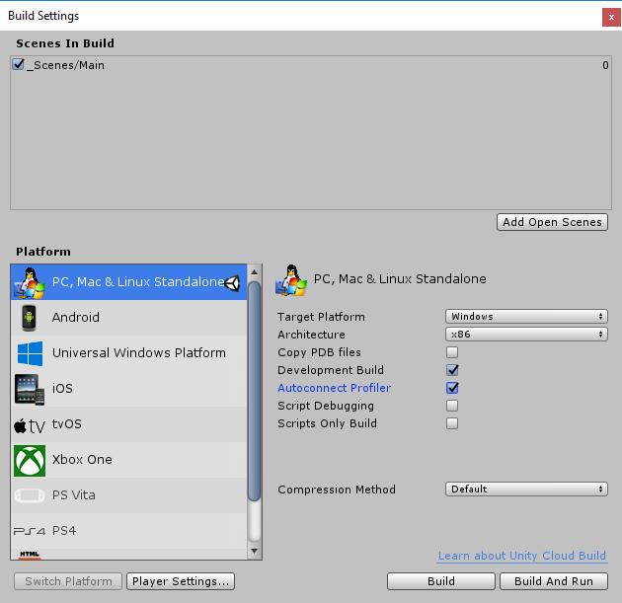
Performance no Windows, OSX, Linux e WebGL

Slide 61
Performance no iOS e Android
Conectar a janela Profiler a um executável de desenvolvimento de um jogo para iOS, Android ou UWP demandam alguns procedimentos adicionais.
Passo a passo:
https://docs.unity3d.com/Manual/ProfilerWindow.html
https://docs.unity3d.com/Manual/windowsstore-profiler.html

Slide 62
Referências
https://learn.unity.com/course/performance-and-optimisation

